Slide 1
الوحدة الثالثة:
الإيمان بالملائكة عليهم السلام.
راجعه وأشرف عليه
الأستاذ / عبدالرحمن الشراري.
http://t.me/abd_tawheed

Slide 3
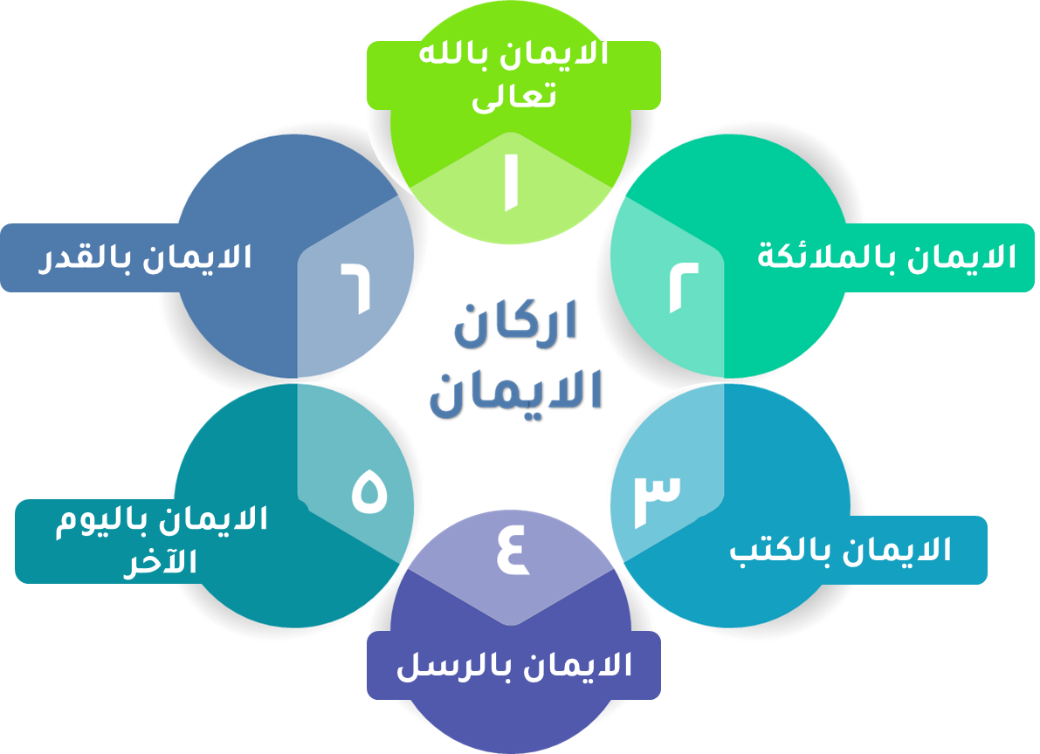
{ مُراجعة الدرس السابق}.
استرجع/ي أهم الأفكار الرئيسية التي تعلمتها في الدرس السابق:

Slide 4
الإيمان بالله تعالى
الركن الثاني من أركان الإيمان وهو :
الإيمان بالملائكة عليهم السلام.
الإيمان بالقدر
الإيمان بالملائكة
الإيمان باليوم الآخر
الإيمان بالكتب
الإيمان بالرسل

Slide 5
أهداف الدرس
تتعرف على بعض صفات الملائكة –عليهم السلام-.
تتعرف على معنى الإيمان بالملائكة عليهم السلام .
أتعرف على ما يتضمنه الإيمان بالملائكة.
أستشعر عظمة الله تعالى وقدرته على الخلق.

Slide 6
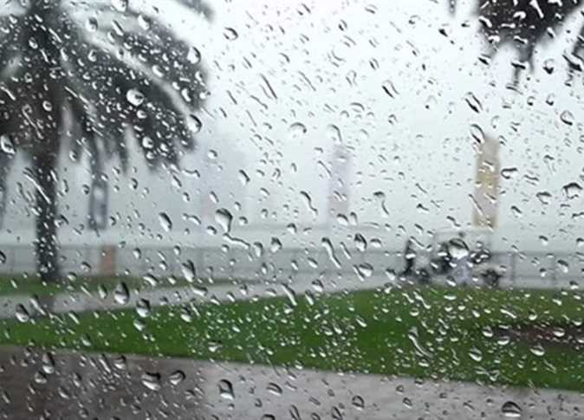
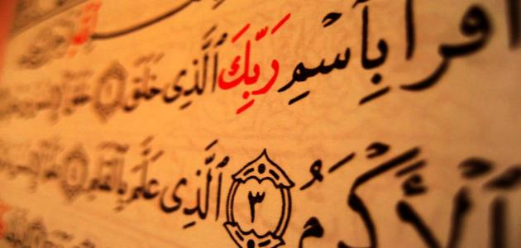
الإيمان بالملائكة
عدد/ي أعمال الملائكة من خلال الصور التي أمامك!

Slide 7
معنى الملائكة!
معنى الملائكة لغةً:
قال الطبري رحمه الله: (فسميت الملائكة ملائكة بالرسالة؛ لأنها رسل الله بينه وبين أنبيائه ومن أرسلت إليه من عباده)
مشتقة من الألوكة
وهي الرسالة.
بينّ/ي لماذا اشتُقت
الملائكة من الألوكة والتي تعني الرسالة!

Slide 8
من هُم الملائكة!
الوصف: | المعلومات:
قدرة الانسان على رؤيتهم:
مخلوقون من {....
أعمالهم :
قدرتهم على القيام بأعمالهم كـ إنزال المطر أو قبض الأرواح :
طاعتهم لله سبحانه وتعالى:
غيبيون
من هم الملائكة!
شارك/ي بمعلوماتك السابقة عنهم في الجدول:
نور
لكلٍ منهم أعمال محددة
بإذن الله وقدرته .
الإنقياد التام.

Slide 9
من هُم الملائكة!
لهم أعمال محددة وصفات محددة
خلقهم الله من نور
عالم غيبي
استخدم/ي المعلومات التي أمامك في صياغة جملة تعريفية عن الملائكة!
ليس لهم من خصائص الربوبية والألوهية شيء
منحهم الله الإنقياد التام لأمره و القدرة على تنفيذه.
ماذا يُقصد بـ ليس لهم من خصائص الربوبية والألوهية شيء!

Slide 10
من هُم الملائكة!
قال تعالى: {وَلَهُ مَن فِي السَّمَاوَاتِ وَالْأَرْضِ ۚ وَمَنْ عِندَهُ لَا يَسْتَكْبِرُونَ عَنْ عِبَادَتِهِ وَلَا يَسْتَحْسِرُونَ * يُسَبِّحُونَ اللَّيْلَ وَالنَّهَارَ لَا يَفْتُرُونَ }
اثنى الله عليهم بكثرة التسبيح، و أُمر الانسان بذلك :
ذكر/ي نفسك ومن حولك بفضل التسبيح:
مغفرة الذنوب والخطايا.
يثقل بها ميزان الحسنات
يُتقرب بها الى الله فـ التسبيح من الذكر
المحبب لله سبحانه وتعالى

Slide 12
معنى الإيمان بالملائكة!
التصديق الجازم بأن لله ملائكة موجودين حقيقةً، وأنهم يقومون بما أمرهم الله به أتم قيام.
نفي أعمالهم الثابتة في القرآن والسنة
نفيّ قدرتهم على تنفيذ أمر الله سبحانه وتعالى.
نفي وجودهم ، أو وجود احدٍ منهم ممن ذكر في القرآن أو السنة.
بينّ/ي ما يُنافي التصديق الجازم بالملائكة!

Slide 13
ثمرات الإيمان بالملائكة!
من خلال مُنظم المُقدمة والنتيجة بينّ/ي أثر الإيمان بالملائكة على المؤمن!
المقدمة | النتيجة
الإيمان بـ قوتهم وقدرتهم يؤدي الى
الإيمان بأعمال الملائكة كالموكلون بحفظ الانسان يؤدي الى
الإيمان بأن من الملائكة في المساجد، و يلتمسون مجالس العلم...
زيادة الإيمان بعظمة خالقهم وقوته،
وغناه عن طاعة بني آدم.
شكر الله على عنايته بالعباد حيث وكّل بعض الملائكة بحفظهم.
التأدب والحياء لاستشعار قرب بعض الملائكة، وتجنب كل ما يؤذيهم من الأقوال والأفعال والأحوال، وملازمتهم للإنسان في أحوال كثيرة.

Slide 14
ثمرات الإيمان بالملائكة!
من خلال مُنظم المُقدمة والنتيجة بينّ/ي أثر الإيمان بالملائكة على المؤمن!
المقدمة: | النتيجة
الإيمان بأن منهم من هو مُوكّل لكتابة أعمال الانسان و يشهد عليها:
 | محبة الملائكة على ما يقومون به من طاعة الله.
ملازمة الطاعة واجتناب المعصية، رغبةً
في كتابتهم الخير والشهادة عليه، ورهبةً
من كتابة خلافه والشهادة عليه.
الإيمان بأنهم يقومون بما أمرهم الله به اتم قيام.
استنبط/ي (المقدمة) التي بها يكون اثر الإيمان والذي هو ...

Slide 15
أثر الإيمان بالملائكة:
عزيزي الطالب المبدع/ عزيزتي الطالبة المبدعة:
لخصّ/ي أثر الإيمان بالملائكة في المنظم الذي أمامك.!
التأدب والحياء لاستشعار قربهم.
شكر الله على عنايته بالعباد.
زيادة الإيمان بعظمة الخالق وقوته.
محبة الملائكة على طاعتهم لله.
اجتناب المعاصي رغبةً في كتابة الخير

Slide 16
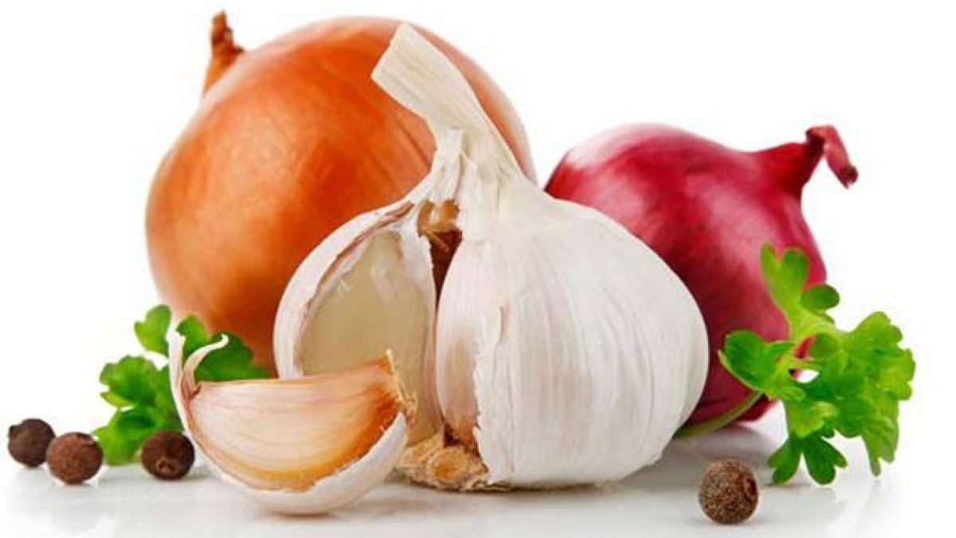
قال رَسُولَ اللَّهِ ﷺ: "لا تَدْخُلُ المَلائِكَةُ بَيْتًا فِيهِ كَلْبٌ وَلا صُورَةٌ "
وقال ايضًا ﷺ : "من أكل البصل والثُّوم والكُراثَ فلا يقربنَّ مسجدناَ، فإن الملائكةَ تتأذى مما يتأذى منهُ بنو آدمَ"
التأدب والحياء لاستشعار قرب بعض الملائكة، وتجنب كل ما يؤذيهم من الأقوال والأفعال والأحوال.
بينّ/ي كيف يكون الأدب مع الملائكة!
فكر/ي ماذا يُقاس على البصل والثوم والكراث؟

Slide 17
ما الذي يتبادر الى ذهنك عند قراءتك للآية؟
صف/صفي شعورك!

Slide 18
عزيزي الطالب المُبدع/ عزيزتي الطالبة المبدعة:
ابدّع/ي في صياغة أسئلة ثم قدّم/ي سؤالك
من معلم الى مجموعة
من طالب الى طالب
من مجموعة الى طالب
من معلم الى طالب
من طالب الى معلم
تدريس تبادلي (وضع أسئلة).

Slide 19
بارك الله فيكم ابنائي الطلاب ، بناتي الطالبات ..
ووفقكم لما يُحب ويرضى
للمزيد من العروض
+966 564378627

